Slide 1
ÖFKE VE STRESTEN UZAK DURMANIN YOLLARIYLA
KENDİMİZİ GÜÇLENDİRME ZAMANI
Mevlüt YALÇIN
Ayhan Bozpınar Anadolu Lisesi Rehberlik Servisi

Slide 2
Sunum planı
Öfkenin kaynağı
Bir duygu olarak öfke
Öfke kontrol yöntemleri
Stresle başa çıkma yöntemleri
Nefes egzersizleri

Slide 3
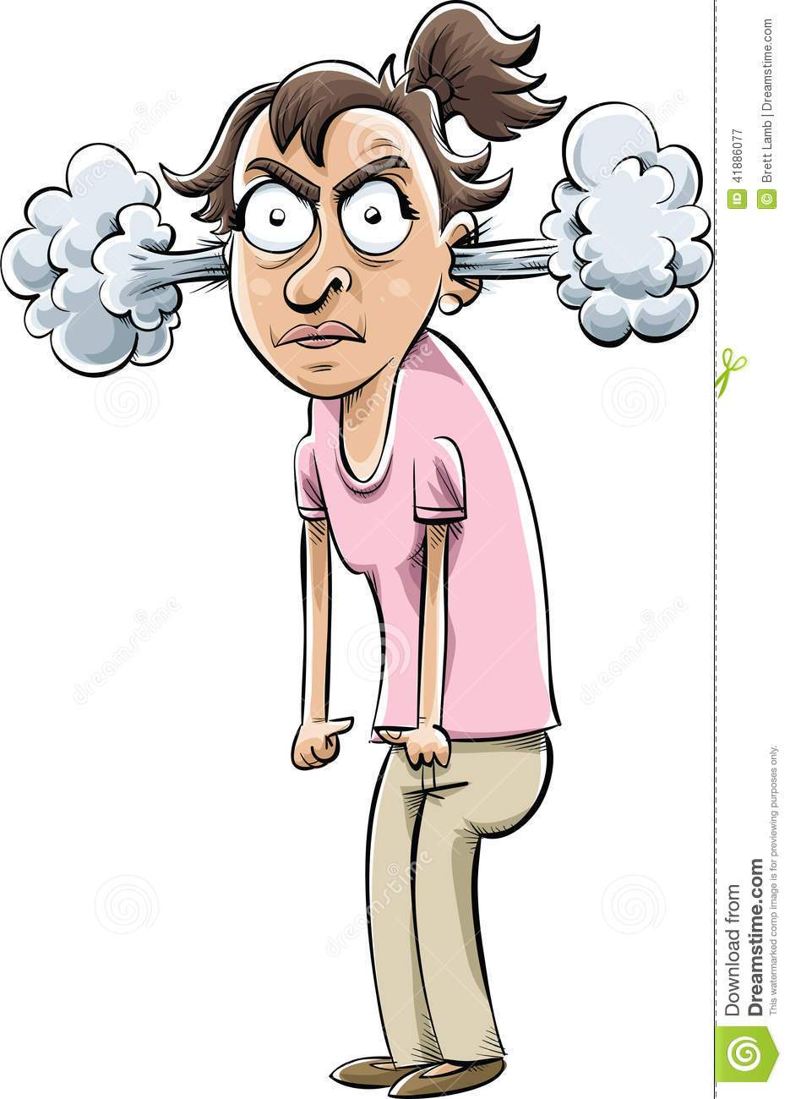
ÖFKE KONTROLÜ
Öfkenizi kontrol edemediğiniz beş saniyelik sürede bir kalp kırabilir ve yıllarca pişman olabilirsiniz. Gelin kalp kırmadan öfkemizi kontrol edelim.
Notes:
Öfke Kontrolü Eğitim Başlıkları
Öfkeye neden olabilecek durumlar
Öfke sırasında ortaya çıkan tepkiler
Öfke kontrolünün amacı
Öfke kontrolü yöntemleri
Öfke kontrolü yöntemlerini uygulama

Slide 4
ÖFKE NEYE BENZER?
Öfke ateşi kuvvetlenip alevlendiği zaman, her türlü öğüt ve nasihatlardan kişiyi kör ve sağır eden bir durumdur. Artık o kişi nasihat dinlemez olur, bilakis daha da hiddetini artırır. Bu arada aklının ışığı söndüğü için düşündüğü zaman muvaffak olamaz. Sonuç olarak akıl öfkenin dumanı ile sönmüş ve mahvolmuştur. Çünkü düşüncenin merkezi beyindir. Şiddetle kızgınlık anında kalbin atışın hızlanması ile kara bulutlar beyne yükselir ve düşünce sahasını kaplar. Hatta his merkezine de sıçrar, duygu organlarımızı bozar, gözünü karartır, gözleri görmez olur. Dünya kendisine kapkaranlık gelir.
Örneğin, deniz ortasında esen şiddetli rüzgarların dalgaları birbirine kattığı sırada, bu dalgalar arasında kalan geminin hali ne ise, hiddet ve öfke anındaki insanın hali de aynı onun gibi olup, belki bu vaziyet karşısında geminin hali insanın halinden daha iyidir. Böyle bir cenderede bulunan kimsenin selamete ulaşması, kin ile dalgalanan insanın selamete ulaşmasından daha umutludur. Zira her ne kadar gemi dalgalar arasında çalkalanıyorsa da gemide, gemiyi kurtarmak için çalışan ve sevk u idare eden bir kaptan ve yardımcıları vardır. Diğer tarafta ise bu beden sahibinin gemisi kalp idi. Onu öfke kör ve sağır ettiği için, onun yapacağı bir şey kalmamıştır.

Slide 5
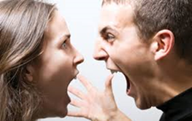
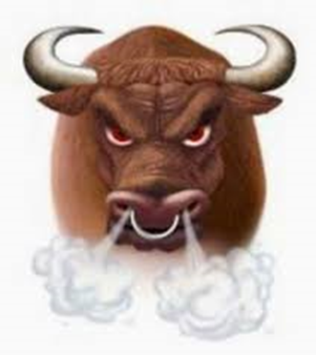
Öfkelenin kaynağı nedir?
Çevresel (Dışsal) Nedenler
Psikolojik (İçsel) Nedenler
ÖFKENİN NEDEN KAYNAKLANDIĞINI BİLMEK, ÖFKEYİ KONTROL ETMEKTE EN ÖNEMLİ ADIMDIR.
Notes:
SONUÇ OLARAK GÜNLÜK HAYATIĞIMIZDA KARŞILAŞTIĞIMIZ VE YAŞADIĞIMIZ PEK ÇOK OLAY BİZİ KIZDIRP ÖFKELENDİREBİLİR.
Bizi öfkelendiren durumlar aslında olayları nasıl algıladığımızla ilgilidir. Yani bireysel bakış açıları öfkeyi belirler. Bireysel olarak öfke şekillendiği için öfkeyi anlamak ve baş edebilmek zordur.
Öfke kontrolünün şiddet ve saldırganlık üzerindeki olumlu sonuçları vurgulanırken, aile içi şiddet faillerinin çoğunlukla cinsiyetçi tutumlar, ataerkil sosyal yapı ve buna benzer sosyal yapı ve anlayışların da şiddete neden olduğu göz önünde bulundurmalıdır. Faillerin karakteristik özellikleri ve onları suça iten muhtemel nedenler dikkate alınarak uygun müdahale yaklaşımlarının yapılandırılması ve düzenlenmesi önemlidir (Andrews ve Bonta, 2003).
Özgürlüğümüz elimizden alındığı zaman
İstediğimiz şeyleri karşımızdaki kişi dikkate alınmadığında
Değerimiz küçümsendiği ya da aşağılandığı zaman
Başkasının kendimizle dalga geçtiğini fark ettiğimizde
İnandığımız şeyler kabul edilmediğinde
Sevdiğimiz insanların canı acıdığında ya da onlara zarar verildiği zamanlar…

Slide 6
Öfkelenmeye Neden Olan Çevresel (Dışsal) Faktörler
Kalıcı hastalıklar
Alkol ve uyuşturucu
Tehdit Edilmek
Saldırıya Uğramak
Aldatılmak
Değersiz Görülmek
Umursanmamak
Yalan, Kıyaslanmak, Haksızlığa Uğramak vb…
Notes:
Öfkeniz hem iç hem de dış dünyanız tarafından tetiklenebilir.
Spesifik olarak bir insana (örneğin bir iş arkadaşınıza veya eşinize) veya bir olaya (sıkışan trafiğe, iptal edilen bir uçuşa) sinirlenebilirsiniz; ya da öfkeniz kişisel problemlerinizle ilgili olabilir. Ayrıca, istemediğiniz veya travmatik anılarınızı hatırlamak da öfkenizi tetikleyebilir.
Kalıcı hastalıklar: Tedavisi olmayan, kalıcı ve yaşam kalitesini kısıtlayan hastalıklar bireyde öfke duygusuna neden olabilir.
Alkol ve uyuşturucu: Öfke gibi diğer can sıkıcı duygularla başa çıkmak için alınan alkol ve diğer uyuşturucu maddeler her zaman problemi daha kötü hale getirmektedirler.
Tehdit Edilmek: Birey güvenliği tehdit edildiğinde öfke ve korku duyguları hissedebilir.
Saldırıya Uğramak: Sözlü ve fiili saldırıya uğrama bireyin öfkelenmesine neden
olmaktadır.
Aldatılmak: Aldatılmak bireyin özgüvenine olan bir saldırıdır.
Değersiz Görülmek: Değersizlik hissi, bireyin kendisine yönelik öfkeye ve intihar eğilimine neden olabilir.
Umursanmamak: Umursanmamak, bireyin varlığıyla yokluğu arasında hiçbir fark olmaması halidir.
Yalan, Kıyaslamak, Sıkıntı, Haksızlığa Uğramak vb…

Slide 7
Psikolojik (İçsel) Nedenler
Böbürlenmek,
Bencillik,
Üstünlük iddiası,
Kıskançlık,
Engellenme
Suçluluk ve Utanç Duygusu,
Düşük Benlik Saygısı,
Hayal Kırıklığı,
Kötü anılar,
Rekabet.
Notes:
Engellenme: Engellenme durumu, bireyin amacına ulaşma çabalarının önlendiği bir durum olarak kabul edilebilir. Uzun süren ve çözümlenemeyen engellemeler sonucunda birey acizlik, endişe ve öfke duygusuna kapılabilir.
Suçluluk ve Utanç Duygusu: Suçluluk duygusu, bir davranışın başarısızlıkla sonuçlanması sonucunda, kişinin bu başarısızlıkta kendini sorumlu tuttuğu durumlarda ortaya çıkmaktadır.
Düşük Benlik Saygısı: Teorik ve deneysel araştırmalar öfkenin benlik saygısı ile ilişkili olduğunu ortaya koymuştur.
Kıskançlık: Öfke, kıskançlık, karmaşa ve şüpheden kaynaklanabilir.
Hayal Kırıklığı: Birey, çok arzuladığı bir şeyi içsel veya dışsal nedenlerden dolayı yapamadığında hayal kırıklığına kapılır.
Kötü anılar: Öfkenin kaynaklarından birisi, dışsal işaretlerin neden olduğu öfke yüklü anılar ve içsel imgelerdir.
Rekabet: İş yerinde rekabet ortamı olması, bireylerin yetersizlik ve kabul edilmeme duygularını artması suretiyle bireyleri öfkeye yöneltebilmektedir.

Slide 8
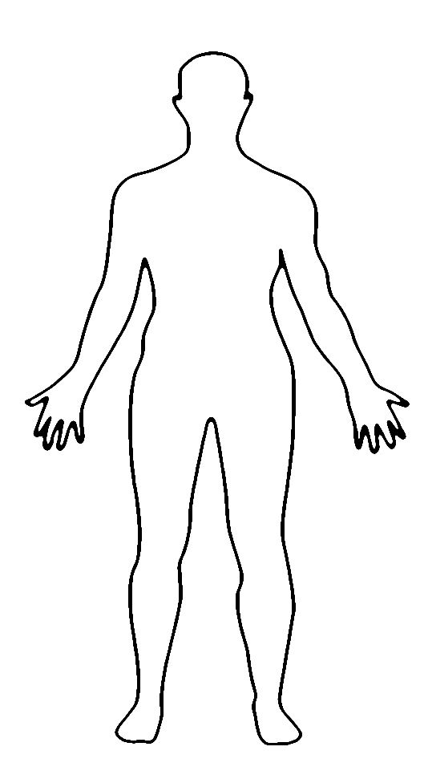
Öfkenin 4 ipucu
1
Duygusal Tepkiler
Kalbin nefret, kin, çekememezlik, birisinin felaketine sevinmek veya sevincine üzülmek, bir kişi hakkında bildiklerini açıklamak ve onu rezil etmek, üzmek, onunla alay etmek ve benzeri bütün kötülüklerle kalbi dolması gibi…
Zihinsel Tepkiler
Birilerinin sizin hakkınızda sizi küçültücü, aşağılayıcı fikirler taşıdığını düşünmek
Olumsuz ve düşmanca kurgulanmış düşünce, inanç ve beklentiler gibi...
2
3
Fizyolojik Tepkiler
Hızlı kalp atışı
Hızlı nefes alıp verme
Terleme
Göğüste sıkışma
Kanın beyne sıçraması
Sıcaklık hissi
Ellerde/ayaklarda gerginlik ve gerilme
Davranışsal Tepkiler
Yumruklarımızı sıkmak
İleri geri yürümek
Kapıyı çarpmak
Alkol ve ilaç kullanımı
Yeme Bozuklukları
İntihar
Sesimizi yükseltmek gibi...
4
Notes:
ÖFKELENDİĞİMİZDE ORTAYA ÇIKAN TEPKİLER NELERDİR?
Öfke Sırasında Ortaya Çıkan Fizyolojik Tepkiler
Kalp atışının artması, adrenalin salgısının artması, kan akışın hızlanması, sindirimin yavaşlaması,
Kas geriliminin artması, göz bebeklerinin büyümesi,
Özellikle el ve ayakta titreme hissi, uyuşma hissi, nefes alırken tıkanma hissi, aynı zamanda hızlı ve güçlü solunum, hareketlerin hızlanması, vücudun çeşitli bölgelerinde seyirmeler olması midede bulantı, çekilme ve gerilme duygusu,
Halsizlik ve baygınlık duygusu, bağırsakların bozulması, terleme, kontrol kaybı, sıcaklık hissi, burundan soluma, dudakları ısırma, beynin zonklaması, baş ağrısı, derideki tüylerin diken diken olması, kaşların çatılması, gözlerin parlaması, çenenin kısılması, yüzün kızarması, stres gerginliğinin başlaması, ters ters bakma ve yumrukları sıkmadır.
Psikolojik (İçsel) Nedenler
Engellenme: Engellenme durumu, bireyin amacına ulaşma çabalarının önlendiği bir durum olarak kabul edilebilir. Uzun süren ve çözümlenemeyen engellemeler sonucunda birey acizlik, endişe ve öfke duygusuna kapılabilir.
Suçluluk ve Utanç Duygusu: Suçluluk duygusu, bir davranışın başarısızlıkla sonuçlanması sonucunda, kişinin bu başarısızlıkta kendini sorumlu tuttuğu durumlarda ortaya çıkmaktadır.
Düşük Benlik Saygısı: Teorik ve deneysel araştırmalar öfkenin benlik saygısı ile ilişkili olduğunu ortaya koymuştur.
Kıskançlık: Öfke, kıskançlık, karmaşa ve şüpheden kaynaklanabilir.
Hayal Kırıklığı: Birey, çok arzuladığı bir şeyi içsel veya dışsal nedenlerden dolayı yapamadığında hayal kırıklığına kapılır.
Kötü anılar: Öfkenin kaynaklarından birisi, dışsal işaretlerin neden olduğu öfke yüklü anılar ve içsel imgelerdir.
Rekabet: İş yerinde rekabet ortamı olması, bireylerin yetersizlik ve kabul
edilmeme duygularını artması suretiyle bireyleri öfkeye yöneltebilmektedir.

Slide 9
Olumlu Yönleri
Öfke, dikkatimizi ve odaklanmamızı arttırır.
Eğer amacımız kendimizi veya bir sevdiğimizi ya da yardıma muhtaç birini zor bir durumdan kurtarmak ya da korumaksa; öfke güç ve inanç sağlar.
Bu şekilde kullanılan öfke yapıcıdır ve olumlu amaçlar için destek sağlar.
Notes:
Öfkenin olumlu ve olumsuz yanları neler?

Slide 10
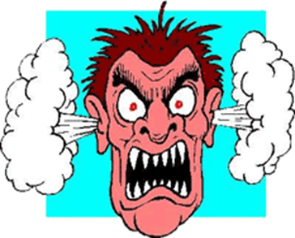
Olumsuz Yönleri
Öfkeniz sonunda, fiziksel saldırganlık veya şiddete dönüşebilir,
tutuklanabilir, hapse düşebilir,
fiziksel olarak yara alabilir,
sevdiklerinizi kaybedebilir,
madde kullanmaya başlayabilir,
tedavi sürecinizi bozabilir veya
kendinizi pişman, suçlu ve yaptıklarınız nedeni ile utanmış hissedebilirsiniz.

Slide 11
Öfkenizi Olumlu Ya Da Olumsuza Çevirmek Sizin Elinizde
Olay: Bir hafta önce alınan bilgisayarın bozulması
Düşünce: Bu kadar kısa sürede bilgisayar mı bozulur?
Duygu: (Şaşkınlık) Öfke
Davranış: Gidip alınan yerle görüşülmesi ve gerekli işlemin yapılmasının istenmesi
Öfkenin sonucu?

Slide 12
Öfkenizi Olumlu Ya Da Olumsuza Çevirmek Sizin Elinizde
Olay: Bir hafta önce alınan bilgisayarın bozulması
Düşünce: Bu kadar kısa sürede bilgisayar mı bozulur? Görürler onlar!
Duygu: (Kandırılmışlık, aldatılmışlık) Öfke
Davranış: Bilgisayarın alındığı yere gidip olay çıkarmak, görevlilerle kavga etmek
Öfkenin sonucu?

Slide 13
Öfkenizi Olumlu Ya Da Olumsuza Çevirmek Sizin Elinizde
Olay: Okulda çocuğuna şiddet uygulandığının öğrenilmesi
Düşünce: Günlerini gösteririm!
Duygu: (Aşağılanma, adaletsizlik) Öfke
Davranış: Okula gidip çocuğuna şiddet uygulayanlara şiddet uygulamak
Öfkenin sonucu?

Slide 14
Öfkenizi Olumlu Ya Da Olumsuza Çevirmek Sizin Elinizde
Olay: Okulda çocuğuna şiddet uygulandığının öğrenilmesi
Düşünce: Kimsenin çocuğumu hırpalamaya hakkı yok, bir şey yapılmalı
Duygu: (Adalet arayışı) Öfke
Davranış: Okula gidip görüşülmesi ve şikayette bulunulması
Öfkenin sonucu?

Slide 15
Önemli olan, öfkelenmemek değil, öfkenin sonunda verdiğimiz tepkileri kontrol edebilmektir.
Öfkemizi kontrol altına alarak, kendimize ve başkalarına zarar vermesini engellememiz gerekir.

Slide 16
Öfke normal bir duygudur
Öfke, en temelde, mutluluk, üzüntü, korku gibi normal ve sağlıklı bir duygudur.
Öfke, kontrolden çıktığında ve yıkıcı bir hal aldığında, kişisel ilişkilerde ve kişinin tüm yaşam alanlarında problemlere yol açabilir.
Notes:
Öfkeyi dışa yansıtma, fiziksel ve sözlü şiddet, saldırganlık, küfür, dedikodu ve alay etme şeklinde olmaktadır. Bu şekilde öfke ifadesi öfkeye neden olan sorunu çözmekten ziyade yeni öfke problemlerine neden olmaktadır. Öfke kontrolünde, öfkenin sözlü ve fiili olarak dışa vurması değil sağlıklı bir yo izleyerek çözüm üretmesidir.

Slide 17
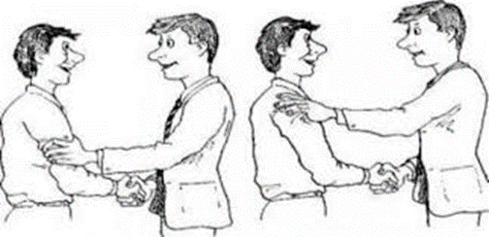
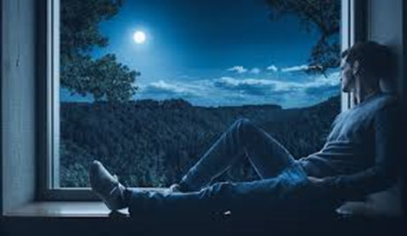
Öfke Kontrolü Nedir?
Öfke kontrolü, öfkeyi içe atmak veya bastırmak değildir.
Öfke kontrolünde öfkeye neden olan sorunu çözümsüz bir şekilde içe atma ve biriktirme yerine sakin bir şekilde olayı etraflıca düşünerek çözümler bulmak amaçlanır.
Öfke kontrolünde, öfke anında hemen tepki vermeme, sakin kalma teknikleri vardır.
Notes:
Öfkeyi içe atmak, öfkeye neden olan sorunu çözmeden biriktirilmesine neden olur. Sürekli olarak bu şekilde bastırılan öfke bir süre sonra bireyin fiziksel ve ruhsal sağlığını tehdit edici sonuçlara neden olabilir.
Öfke kontrolü, aşırı ve gereksiz öfkenin ifadesinin azaltılması anlamına gelmektedir.
Öfke kontrolünde temel amaç, bireyi saldırganlık ve şiddetten uzak bir şekilde, kendisine veya çevresindeki diğer canlı veya eşyalara zarar vermeden, öfke duygusunu sağlıklı bir şekilde ifade etmesini sağlamaktır.
Öfke kontrolünün amacı, hem öfkenin yol açtığı duygusal zorlukları, hem de fizyolojik zorlukları azaltmaktır.
Bazı durumlarda, bizi sinirlendiren kişi veya durumlardan uzak kalamayabilir, söz konusu kişi veya durumları değiştiremeyebiliriz. Bu durumda elimizde kalan tek seçenek, kendi tepkilerimizi kontrol edebilmek, yönetebilmektir.
Öfke kontrolü, tek boyutlu değil çok boyutlu bir çabayı gerektirebilir.

Slide 18
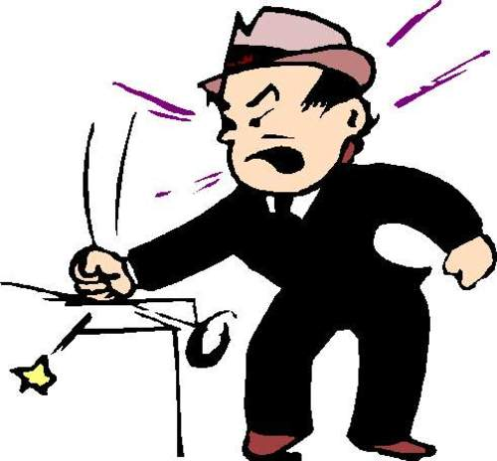
ÖFKEYLE NASIL BAŞA ÇIKIYORSUNUZ?

Slide 19
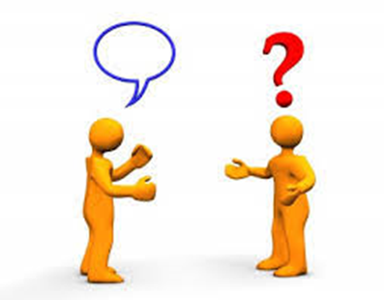
Problemi kabul etmek
Kabul edilmeyen ve itiraf edilmeyen öfke dolaylı yollardan ortaya çıkabilir. Kişi öfkeli olduğunu kabul etmezse, öfkesinin gerçek sebebini bulması mümkün olmayacaktır.
İkinci adım, öfkenin nereden geldiğini bulmaktır.
Notes:
Öfkeyle başa çıkmanın ilk şartı bireyin öfkeli olduğunu kabul etmesi ve bunu kendi kendisine itiraf etmesidir.
Bilişsel davranışçı yaklaşımlarda en sık kullanılan şiddetten kaçınma tekniklerinin içinde ara verme tekniği yer almaktadır. Ara verme tekniği de aile içi şiddet failleri için önerilen önemli şiddet önleme yollarından birisidir (Wistow, Kelly, ve Westmarland, 2016). Ara verme yöntemi kişilerin kendilerini kızgın ya da öfkeli hissettikleri zamanlarda şiddet uygulama ihtimali olduğunu fark ettikleri anda bulundukları ortamı terk etmeleri gerektiğini öğretir. Böyle bir durumda kişi eşinin yanından ayrılıp başka bir odaya giderek ya da dışarı çıkarak kendini kontrol etmesi ve şiddete başvurmaması sağlanır. Bu tekniğin faydalı olup olmadığı ya da uygulamada ne gibi sıkıntıların olduğunu anlayabilmek için bazı araştırmalar yapılmıştır. Örneğin, ara verme tekniği aile içi şiddet faillerinin davranışlarını nasıl kontrol edebileceği konusunda yol göstererek şiddetin durdurulmasında yardımcı olur (Gondolf, 1987). Ara verme tekniği ya da diğer şiddetten kaçınma tekniklerinin uygulamaya konulabilmesi için kişilerin belli bir seviyede öz yeterlilik ve başarabilme duygularının oluşabilmesi önceliklidir (Gondolf, 1987).
Wistow vd., (2016) bazı katılımcıların ara verme tekniğinden olumlu olarak fayda sağladıklarını rapor etmiştir. Bu yöntemin etkili bir şekilde uygulamaya konulabilmesi için eşlerin bu yöntemi nasıl uygulayacağı konusunda yeterli bilgi sahibi olması gerekir. Ayrıca şiddet faillerinin uyguladıkları şiddet davranışlarının sorumluluğunu üstlendikleri zaman benzer bir durumu aile bireylerine yaşatmamak için bu yöntemi uygun bir şekilde kullanması beklenir. Ara verme stratejisi kişinin kendine ve aile bireylerine belli bir alan, mesafe ve zaman vermesini sağlar. Böylece şiddet uygulayıcı daha sakin olacakları bir zamanda eşleriyle daha sağlıklı ve olumlu ilişkiler kurabileceklerini hedefler. Ara verme tekniğinin şiddetsiz davranışlar geliştirme konusunda kesin ve büyük bir değişim sağladığı söylenemese de kişinin kendini belli oranda kontrol ederek ailede güvenliği sağlamasına yardımcı olur.

Slide 20
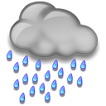
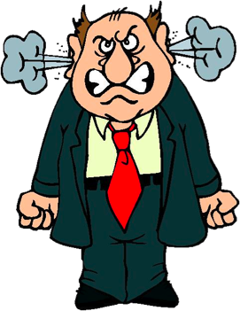
Yağmur yağdığında…
Yağmur yağdığında “niye yağdı şimdi?” diye kızabilirsiniz
Peki kızmak ne işe yarar?
Yağmuru değiştiremeyiz…

Slide 21
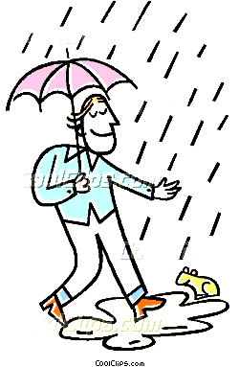
Ama…
Ama bir şemsiye alıp yola çıkabiliriz…
Notes:
Öfkeyi devam ettiren, bir olay ya da birisinin söylediği veya yaptığı bir şey değil, bireyin kendi düşünce süreçleri, eylemleri ve olaylara bakış açısıdır. Bireyin öfkeyi kendisinin oluşturduğunu kabul etmesi, öfkesi ile daha yapıcı bir şekilde başa çıkma olasılığını beraberinde getirmektedir.
Öfke ve stresin kaynağı olumsuz düşüncelerdir. Bu sebeple, öfkeyi kontrol etmek için öfkelendiren ya da strese neden olan olumsuz düşünceler kafaya takılmadan olaylara ve hayata dair bakış açısı değiştirilmeli ve olumlu düşünmeye alışarak öfkelendiren olayı çözebilmek için akılcı bir şekilde düşünmeye çalışılmalıdır.
Örneğin çalıştığı işin stres ve öfke ye yol açtığını düşünen birey iş ortamındaki stres ve öfkeden kurtulamıyorsa, işsiz olan insanları düşünerek işindeki strese katlanma yaklaşımı edinebilir. Bilişsel terapistler, olumsuz düşünmenin gerçekten de öfkeli ve olumsuz hissetmemize neden olduğunu ileri süren teori üzerinde çalışmaktadırlar. Birey, kendisini kışkırtan olaylara daha olumlu ve
gerçekçi bir bakış açısıyla yaklaşmayı başarabildiğinde, kendisini hayatı üzerinde daha fazla kontrol sahibi ve mutlu hissedebilir. Zihindeki bu durumdan kurtulmanın tek yolu,
düşünceler ile duygular arasındaki bağlantının farkına varmak ve öfkenin ilişkilere ve sağlığa zarar verdiği hatırlamaktır

Slide 22
Yaşamsal kabullenme için iç konuşma örnekleri
Zaten olmuş bir şeyi değiştiremem.
Zaten olmuş bir şey için savaş vermek zaman kaybıdır.
Buna öfkelenmek bir işe yaramaz.

Slide 23
Unutmayın
Kızarak, başkalarına zarar vererek olanları değiştirmeye çalışmaktan vazgeçin. Bunların hiçbiri size yardımcı olmaz.
Notes:
SAKİN KALMAK “Şu an da çok kızgınım o yüzden bu konuda karar vermemeliyim” diyebilen ve hiddetlendiği konuyu sakinleşeceğini ve doğru düşüneceğini öngördüğü saate kadar erteleyebilen, ortamı değiştiren birey duygularını dengelemekte zorluk çekmez.
Öfkelendiği konuda sağlıklı karar verebilmek için kişinin sakinleşip kendine zaman tanıması en doğrusudur. Çok derin öfkelerin yatışması için zaman gerekir. Kişi, sinirli olduğu anlarda durumu denetleyebilmek için neye ve niçin kızdığını kendine sormalıdır. Bu soruyu sormakla önem verdiği hangi ilkesinin çiğnendiğini görecek, bir yandan da o ilkenin doğruluğunu, kızmaya değer olup olmadığını anlamış olacaktır.
Öfkeyi kontrol edebilmenin yolu, onu eyleme dönüştürmemekten geçmektedir. Bunu yapmanın en iyi yolu ise, sorunu ertelemektir. Ancak her zaman sakin kalmak zordur.

Slide 24
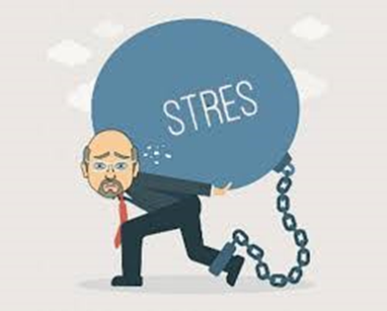
Stresle Başa Çıkma Yöntemleri
Örgütsel Başa Çıkma Yöntemleri
Bireysel Başa Çıkma Yöntemleri
Notes:
Öfke Kontrolü Eğitim Başlıkları
Öfkeye neden olabilecek durumlar
Öfke sırasında ortaya çıkan tepkiler
Öfke kontrolünün amacı
Öfke kontrolü yöntemleri
Öfke kontrolü yöntemlerini uygulama

Slide 25
STRES NEDİR?
İnsan organizması gün içerisinde sürekli iç ve dış etkenlerle etkileşim halindedir. Her an aldığı uyaranlar belli bir sınırı geçtikten sonra organizmanın uyumunu bozar. Bu da organizmanın yapısını ve işlevini bozar. Bozulan yapıyı onarmak için, organizma uyum, denge ,düzen arayışına girer. Buna biz stres diyoruz.

Slide 26
Bireysel Başa Çıkma Yöntemleri
DİYET ( Kilo artırıcı/kalorili besinler yerine meyve/sebze, Tuz-şeker tüketimi, Kırmızı et yerine beyaz et, Alkol-sigara ve uyku ilaçlarından uzak durma, Kahve-Kola tüketimi, Su).
EGZERSİZ: Düzenli sporu/ yürüyüşleri yaşam şekliniz haline getirin.
GEVŞEME: Vücut kaslarınızı germe ve sonrasında rahatlatma egzersizi. Yoga, Meditasyon
GÜNLÜK: 21 gün boyunca: Bugün şunun değerini anladım…………Bugün şunun için şükrettim……………… Günün en çok keyif aldığım anı……………………… Olumlu düşüncelere ve duygulara yoğunlaşarak, neşe ve huzurla bağlantılı sinir ağları oluşturulur.
ZAMAN YÖNETİMİ: Yapılacaklar listesi oluşturun: Acil Yapılması Gerekenler, Önemli ama bekleyebilir olanlar, Diğerleri şeklinde zamanınızı kontrol edebilir ve stresin önüne planlama yoluyla geçebilirsiniz. İşlerinizi ertelemeyin…
Davranışsal Kendini Kontrol: Bireyin kendini strese maruz kaldığında başından geçenleri kaydederek hangilerinin kendisini olumsuz etkilediğini, duygu ve davranışlarını ne derece değiştirdiklerini not ederek stresi uzaklaştırabilir. Olumlu düşünün…
Sosyal destek kaynaklarınızı güçlendirmek, kendiniz için mola verin, psikoterapiye başvuru olabilir.

Slide 27
NEFES TEKNİKLERİ
Öfke Ve Stresle Başa Çıkma Yöntemi

Slide 28
Diyafram, solunumun esas kasıdır.
Normal solunumda, diyafram yaklaşık 1,5 cm yukarı-aşağı hareket ederken,
derin solunumda bu 6-10 cm arasında değişir.
Notes:
Nefes aldığımzda, kaburga kemikleri dışarı ve yukarı doğru hareket eder.
Diyafram kası aşağı doğru yassılaşır
Ciğerler nefes borusunda ki havayı aşağı doğru çeker
Soluk verdiğimizde kaburga kemikleri içeri doğru çekilir.
Diyafram kası yukarı doğru hareket eder

Slide 29
Doğru nefesin standartları nelerdir
WHO ÖRGÜTÜ göre
Diyafram kullanımına sokmak
Dakikada alınan nefes sayısını 8’in altına düşürmek
Ses çıkartmadan nefes alıp vermek
Sadece burundan nefes alıp vermek
Ciğerleri dakikada 4 ile 6 litre arasında hava ile doldurabilmek
Nefes alıp verirken bütün ciğerleri kullanmak

Slide 30
Diyafram nefesine başlayan kişi;
zarar vermeme duygusu ile
kişi kendi egosunu kontrol eder
toplumla olan kişilik çatışması ve sürtüşme biter.
Diyafram nefesi ile ortaya çıkan

Slide 31
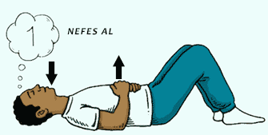
Nefesle iyileşme çalışmalarının başlangıcında;
Sırt üstü yatalım
Uykuya yatmadan önce yada uykudan hemen uyandıktan sonra en iyi zamanlama
Gözlerinizi kapatın
Kollarınızı, ayaklarınızı ve bütün vücudunuzu hissetmeyecek şekilde serbest bırakın
Bir süre normal nefeslerinizi izleyin
Şimdi akciğerlerinize büyük bir nefes almak için, derin nefesler çıkarın
Akciğerlerinize çekebileceğiniz kapasitede nefes alın ve nefesinizi tutun, oksijenin bütün vücudunuza dağılmasına izin verin, sonrada nefesinizi yavaşça bırakın (4-16-8)
Çalışmalar, her gün düzenli olarak 10 dk ile sınırlı olmalıdır.
Notes:
Her nefes alışınızda evrenin içinize nefes üflediğini ve her nefes verişinizde evrenin içinizdeki havayı emerek geri çektiğini düşünün.
Çalışmalar, her gün düzenli olarak 10 dk ile sınırlı olmalıdır.

Slide 32
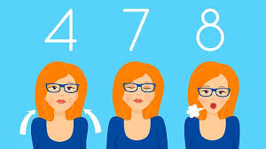
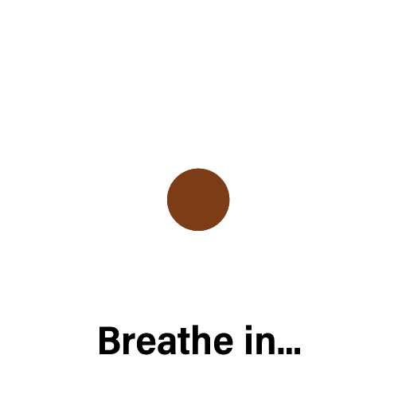
DÜZENLİ BİR UYKU İÇİN 4-7-8 TEKNİĞİ
NEFES AL
NEFES TUT
NEFES VER
Notes:
4-7-8 tekniği düzenli nefes alıp vermeye dayalı bir rahatlatma yöntemidir. Bu teknik, Amerika Birleşik Devletleri Arizona Üniversitesi profesörlerinden olan ve stresi azaltmak için uyguladığı tedavileriyle bilinen Andrew Weil tarafından geliştirilmiştir.
İlk ay süresince 4-7-8 tekniğini günde dört kez uygulamalısınız: ilk olarak sabah kalktığınızda, ikincisi öğle yemeğinden sonra, üçüncüsü eve vardığınızda ve dördüncüsü uyumadan yarım saat önce. Çok kolay. Nasıl yapılacağını bilmek ister misiniz?
Sırtınızı düz tutabileceğiniz rahat bir yere oturun.
Dilinizi dişlerinizin üst arka kısmına damağın başladığı yere koyun.
Şimdi ağzınızı kapatın ve burnunuzdan nefes alın, bunu yaparken 4’E KADAR SAYIN.
Nefesinizi 7 SANİYE tutun.
Sonra 8 SANİYE boyunca akciğerlerinizdeki nefesi dışarı verin ve aynı zamanda yorgunluğunuzu, baskıları ve anksiyetenizi bırakın. Bu çok özgürleştirici olacak.
Bunu dört kere tekrarlayın.

